Slide 1

DISPOZITIVE ELECTRONICE
Departamentul de Electronică şi Calculatoare
str. Politehnicii 1, 500024 Braşov
0268 478705
Notițe de curs
Cursul nr. 2
Conf. dr. ing. Gheorghe PANĂ
gheorghe.pana@unitbv.ro

Slide 2
Cuprins
Semiconductoare de tip n şi p
Joncțiunea pn
Structura de bază
Dioda semiconductoare
Polarizarea diodei
Cracteristica tensiune-curent a diodei
Modelarea diodei
Influența temperaturii
Punctul static de funcționare
Modelul de semnal mic
Comutația diodei

Slide 3
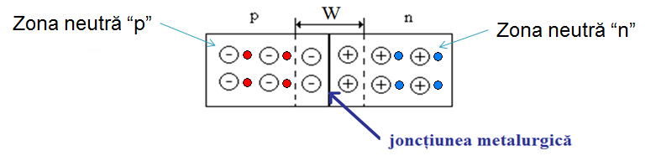
Joncțiunea pn Structura de bază
Joncțiunea pn este un monocristal semiconductor în care, prin procedee tehnologice speciale (difuzie, implantare ionică), o regiune este dopată cu impurități acceptoare, alcătuind zona de tip p, iar cealaltă regiune este dopată cu impurități donoare, formând zona de tip n.
W = lățimea regiunii de sarcină spațială (Width)

Slide 4
Joncțiunea pn Structura de bază
Imediat după realizarea contactului între cele 2 zone, electronii încep să difuzeze în zona de tip p unde se recombină cu golurile din apropierea joncțiunii metalurgice, iar golurile încep să difuzeze în zona de tip n unde se recombină cu electronii din apropierea joncțiunii metalurgice.

Slide 5
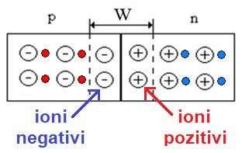
Joncțiunea pn Structura de bază
Presupunând cristalul neconectat în exterior, procesul de difuzie nu poate continua la infinit.
Electronii care difuzează din zona n lasă în urmă atomii donori încărcați pozitiv - ioni pozitivi care sunt sarcini electrice fixe în structura cristalină a semiconductorului.
Similar, golurile care difuzează din zona p lasă în urmă atomii acceptori, încărcați negativ - ioni negativi care sunt sarcini electrice fixe în structura cristalină a semiconductorului.

Slide 6
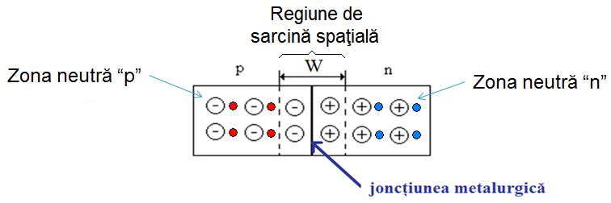
Joncțiunea pn Structura de bază
Cele 2 straturi de sarcini pozitive şi negative alcătuiesc regiunea de sarcină spațială sau regiunea sărăcită.
Termenul de „sărăcită” (depletion în engleză) se referă la faptul că regiunea din apropierea joncțiunii metalurgice este lipsită de purtători mobili de sarcină (electroni și goluri) datorită difuziei prin joncțiune.

Slide 7
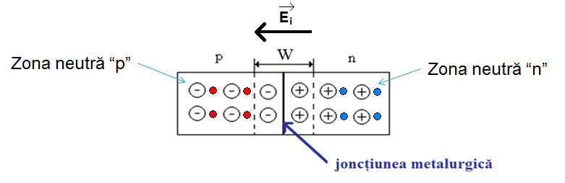
Joncțiunea pn Structura de bază
Sarcinile electrice fixe pozitive și negative din regiunile n și p induc un câmp electric (numit câmp electric intern, E_{i}) în vecinătatea joncțiunii metalurgice, cu sensul de la sarcina pozitivă la sarcina negativă, adică cu sensul de la semiconductorul de tip n la cel de tip p.
Câmpul electric intern se opune difuziei în continuare a purtătorilor de sarcină.

Slide 8
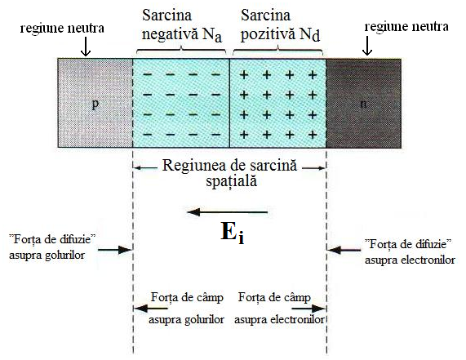
Joncțiunea pn Structura de bază
E_{i} = câmpul electric
intern (= câmpul
electric din regiunea de sarcină spațială)
N_{a} = concentrația atomilor
acceptori (din zona p)
N_{d} = concentrația atomilor
donori (din zona n)

Slide 9
Joncțiunea pn Structura de bază
Regiunea de sarcină spațială se formează foarte repede şi este foarte subțire în comparație cu regiunile neutre de tip p şi n.
Regiunea de sarcină spațială acționează ca o barieră în calea mişcării electronilor prin joncțiune.

Slide 10
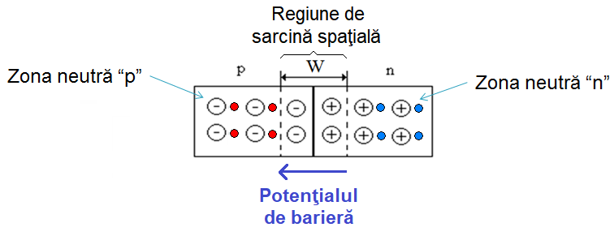
Joncțiunea pn Structura de bază
Diferența de potențial care caracterizează câmpul electric din regiunea de sarcină spațială reprezintă tensiunea necesară pentru a deplasa electronii în sens opus câmpului electric.
Această diferență de potențial se numeşte potențial de barieră şi se exprimă în volți.

Slide 11
Joncțiunea pn Structura de bază
Înainte ca electronii să înceapă să curgă prin joncțiune, trebuie aplicată o anumită tensiune egală cu potențialul de barieră şi cu polaritate adecvată (se va vedea la polarizarea joncțiunii).
Potențialul de barieră depinde de mai mulți factori:
tipul de material semiconductor,
gradul de dopare şi
temperatura.
Valoarea tipică a potențialului de barieră la 25°C este:
0,7V pentru siliciu, respectiv
0,3V pentru germaniu.

Slide 12

Dioda semiconductoare
Diodele semiconductoare sunt dispozitive electronice formate dintr-o joncțiune pn şi două contacte neredresoare metal-semiconductor, închise ermetic într-o capsulă metalică, din sticlă sau din material plastic.
Cei doi electrozi (terminale, pini) ai diodei se numesc anod şi catod.
Anodul contactează regiunea de tip p iar catodul pe cea de tip n.
http://www-g.eng.cam.ac.uk/mmg/teaching/linearcircuits/diode.html

Slide 13
Polarizarea diodei
În general, termenul polarizare se referă la utilizarea unei tensiuni de curent continuu pentru a stabili anumite condiții de funcționare pentru un dispozitiv electronic.
În cazul diodei se deosebesc 2 condiții (tipuri) de polarizare:
POLARIZARE DIRECTĂ
POLARIZARE INVERSĂ
I_{A} = curent anodic
U_{A} = tensiune anodică (căderea de tensiune anod-catod)
I_{R} = curent invers (Reverse)
U_{R} = tensiune inversă pe diodă

Slide 14
Polarizarea diodei
Observație
În cazul polarizării inverse, sensurile pozitive (convenționale) de tensiune şi curent sunt reprezentate pe figură şi sunt „impuse” de sursa de c.c. E2:

Slide 15
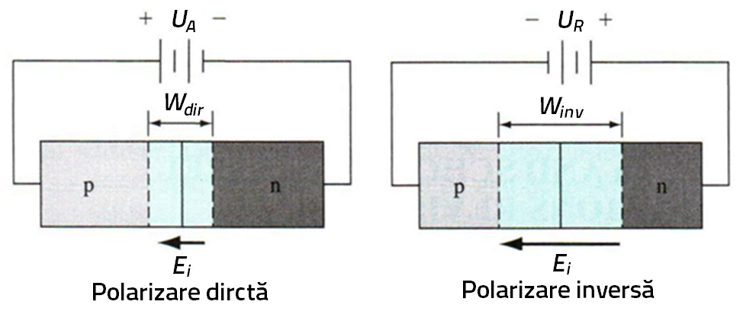
Polarizarea diodei
La polarizare directă, lățimea regiunii de sarcină spațială scade, prin joncțiune trec uşor purtătorii de sarcină majoritari şi curentul prin circuit poate atinge valori importante, dependente de tipul diodei, de la zeci de mA la sute sau chiar mii de A.
La polarizare inversă, lățimea regiunii de sarcină spațială creşte şi prin joncțiune nu pot trece decât purtătorii de sarcină minoritari. Aceştia fiind în număr mic şi valoarea curentului este foarte mică (de ordinul μA sau chiar nA).

Slide 16
Polarizarea diodei
În mod normal, la polarizare inversă curentul este atât de mic (mai ales în comparație cu cel de la polarizare directă) încât se poate neglija.
Totuşi, dacă valoarea tensiunii de polarizare inversă creşte foarte mult, apare fenomenul de multiplicare prin avalanşă a purtătorilor de sarcină, curentul creşte foarte mult şi dioda se distruge prin ambalare termică.
Tensiunea inversă la care se produce acest fenomen se numeşte tensiune de străpungere, V_{BR} (breakdown voltage).
Străpungerea, cu unele excepții, nu este un mod normal de lucru pentru diode sau alte dispozitive bazate pe joncțiunea pn. Este distructivă cu excepție la dioda zener.

Slide 17
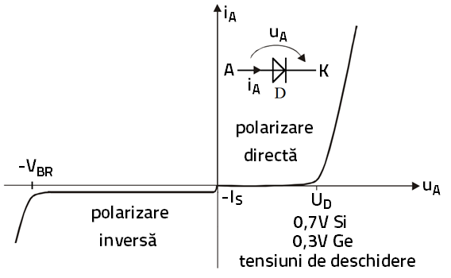
Cracteristica tensiune-curent a diodei
Caracteristica U-I (tensiune-curent) reprezintă dependența dintre valorile de c.c. ale curentului anodic, i_{A} (luat pe ordonată) şi ale tensiunii anodice, u_{A} (luată pe abscisă).

Slide 18
Caracteristica U-I a diodei
Practic, în polarizare inversă dioda este blocată.
Se poate observa însă existența unui curent invers care este datorat purtătorilor minoritari (golurile din zona n şi electronii din zona p) care pot traversa joncțiunea.
Dar, densitatea lor fiind foarte mică, intensitatea acestui curent, numit curent invers de saturație (I_{S}) este practic neglijabilă.
I_{S} este de ordinul µA (Ge) sau nA (Si).

Slide 19
Caracteristica U-I a diodei
În polarizare directă, atâta timp cât bariera de potențial există, curentul este practic nul.
Când aceasta dispare, la u_{A} = U_{D}, dioda va permite trecerea unui curent a cărui intensitate creşte foarte rapid pentru variații mici ale tensiunii aplicate diodei.
Valoarea intensității maxime a curentului direct poate fi de la câțiva mA până la sute sau mii de A, în funcție de tipul de diodă.

Slide 20
Caracteristica U-I a diodei
Tensiunea la care dioda începe să conducă se numeşte tensiune de deschidere, U_{D}.
După ce dioda intră în stare de conducție căderea de tensiune pe ea creşte foarte puțin (0,1 – 0,15V).
Această creştere a căderii de tensiune pe diodă se datorează rezistenței dinamice (sau de c.a.) a diodei, r_{d}.

Slide 21
Caracteristica U-I a diodei
Dependența matematică dintre i_{A} şi u_{A} este dată de relația:
în care
I_{S} este curentul invers de saturație a diodei;
e – sarcina electronului (1,6x10⁻¹⁹C);
k – constanta lui Boltzmann (1,38x10⁻²³ J/K);
T – temperatura joncțiunii (K).

Slide 22
Caracteristica U-I a diodei
Observații
Se notează kT/e=U_{T} şi se numeşte tensiune termică.
La temperatura camerei (300K = 27°C) U_{T}=0,026V.
Cu această notație, ecuația de dispozitiv a diodei se scrie:
Dacă se ține seama de factorul de idealitate al diodei, notată cu n, relația curentului anodic este:

Slide 23
Caracteristica U-I a diodei
Observații
Parametrul factor de idealitate sau coeficient de emisie, depinde de locul din structura diodei unde are loc o anumită fază a mecanismului intern de transport al curentului.
Factorul de idealitate n are valoarea 1 pentru diodele cu germaniu, în timp ce pentru diodele cu siliciu are o valoare apropiată de 2, care poate diferi însă după mărimea curentului prin diodă.

Slide 24
Caracteristica U-I a diodei
Observații
În polarizare directă (u_{A}>0), pentru u_{A}>4U_{T}≅0,1V, unitatea poate fi neglijată față de termenul exponențial, astfel că
La polarizare inversă, pentru tensiuni în valoare absolută mai mari de 0,1V, termenul exponențial este neglijabil față de unitate, aşa încât:

Slide 25
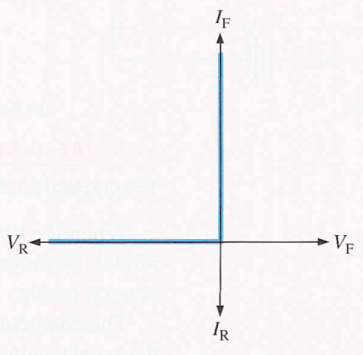
Modelarea diodei
Modelul ideal este un simplu comutator:
Matematic, modelul ideal se descrie astfel:
Obs.
I_{F} = forward current
V_{F} = forward voltage
I_{R} = reverse current
V_{R} = reverse voltage

Slide 26
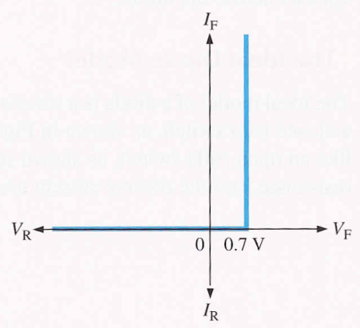
Modelarea diodei
Modelul practic 1 ține seama de tensiunea de deschidere a diodei, U_{D} (=0,7V)
Matematic, modelul practic se descrie astfel:

Slide 27
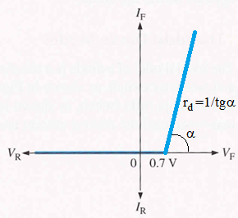
Modelarea diodei
Modelul practic 2 ține seama de tensiunea de deschidere a diodei, U_{D} şi de rezistențele dinamice ale diodei – în conducție, r_{d}, respectiv în blocare, r_{r}.
r_{d} are valori foarte mici de ordinul ohmi sau mai puțin;
r_{r} are valori de ordinul MΩ sau chiar GΩ.

Slide 28
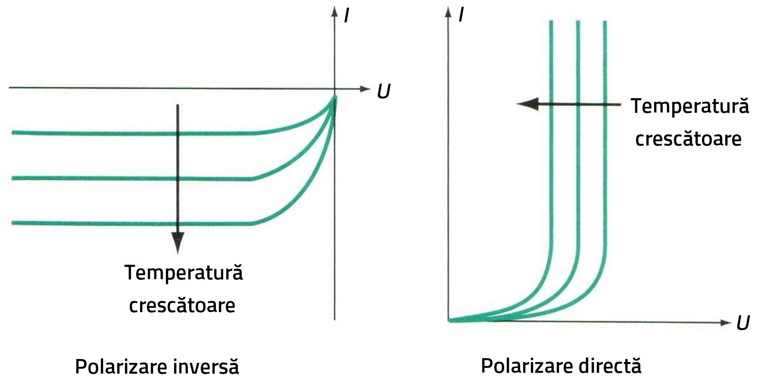
Influența temperaturii
Temperatura diodelor se modifică atât ca urmare a variației temperaturii mediului cât şi ca urmare a pierderilor prin efect Joule datorită puterii disipate.
La o joncțiune pn din siliciu
la o creștere a temperaturii cu 10°C, curentul invers de saturație crește de 4,46 ori;
la o creștere a temperaturii cu 10°C, tensiunea de polarizare directă scade cu 17,3 mV.

Slide 29
Punctul static de funcționare
O diodă poate funcționa în 2 regimuri diferite şi anume în conducție directă, respectiv inversă.
Prin noțiunea de polarizare a unei diode se înțelege stabilirea tipului de conducție în curent continuu.
Astfel, dacă dioda funcționează în curent continuu în conducție directă, se spune că aceasta este polarizată direct.
Analog, dacă dioda funcționează în curent continuu în conducție inversă, se spune că aceasta este polarizată invers.

Slide 30
Punctul static de funcționare
Funcționarea în curent continuu a unei diode este complet caracterizată de către valoarea curentului continuu care trece prin acesta şi de tensiunea continuă între terminalele diodei.
Perechea de mărimi electrice compusă din curentul continuu prin diodă şi de tensiunea continuă pe diodă se numeşte Punct Static de Funcționare, prescurtat PSF.
PSF-ul furnizează întotdeauna informații despre regimul în care funcționează dioda.
PSF-ul poate fi determinat:
grafic
analitic

Slide 31
PSF determinat grafic
Se presupune circuitul din figură
Aplicând T II K, se obține relația E₁=i_{A}R₁+u_{A}, care în planul i_{A}(u_{A}) reprezintă ecuația unei drepte, numită dreapta de sarcină.
Intersecțiile dreptei de sarcină cu axele sunt:

Slide 32
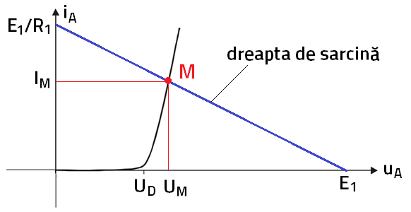
PSF determinat grafic
PSF-ul este în punctul M (U_{M}, I_{M})

Slide 33
PSF determinat analitic
Mărimile din PSF I_{M} şi V_{M} se obțin prin rezolvarea sistemului de 2 ecuații format din ecuația de dispozitiv şi ecuația de circuit.
Pentru exemplul anterior, sistemul este:
Rezolvarea sistemului duce la o ecuație transcendentă, adică o ecuație care nu este algebrică:

Slide 34
PSF determinat analitic
Metoda analitică de determinare a PSF-ului este o metodă iterativă, bazată pe aproximații succesive:
Pasul 1 - Se consideră o valoare inițială a tensiunii pe diodă şi se determină curentul prin diodă folosind ecuația dreptei de sarcină:
Pasul 2 - Cu valoarea de curent I_{A}⁽⁰⁾ se calculează tensiunea pe diodă din ecuația de dispozitiv:

Slide 35
PSF determinat analitic
Se recalculează curentul din ecuația dreptei de sarcină:
Metoda este puternic convergentă şi de aceea iterațiile se pot opri după primii 2 paşi.
Soluția este dată de valorile obținute după prima iterație:
Dacă este necesară o precizie mai bună, se mai efectuează şi alte iterații în continuare până când se atinge precizia dorită sau impusă.

Slide 36
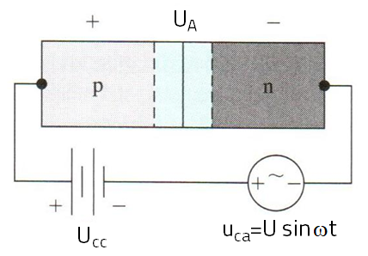
Modelul de semnal mic
În foarte multe circuite diodele sunt supuse simultan atât unei tensiuni continue cât şi uneia variabile.
Tensiunea continuă stabileşte PSF-ul iar tensiunea alternativă determină “plimbarea” acestuia pe caracteristica tensiune-curent.

Slide 37
Modelul de semnal mic
Dacă porțiunea de caracteristică pe care se deplasează PSF-ul poate fi considerată liniară atunci semnalul este considerat mic.
Condiția de semnal mic: amplitudinea semnalului variabil de pe diodă să fie mult mai mică decât tensiunea termică.
„Mult mai mic” în electronică începe de la de 10 ori mai mic şi condiția de semnal mic se exprimă matematic sub una dintre formele:
Amplitudinea semnalului alternativ pe diodă mult mai mică decât V_{T};
SAU amplitudinea semnalului alternativ pe diodă mai mică decât 0,1V_{T}.

Slide 38
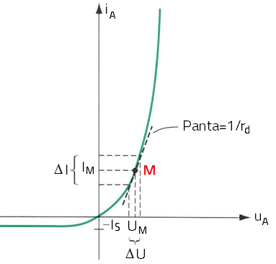
Modelul de semnal mic
Rezistența de difuzie, r_{d}
Conductanța de semnal:
Inversul conductanței este rezistența de semnal mic, r_{d}, numită și rezistența de difuzie
unde I_{M} reprezintă curentul prin diodă în punctul static de funcționare.
sau

Slide 39
Modelul de semnal mic
Observație
Pentru a rezolva circuite cu diode în c.a. (semnal mic) se determină mai întâi valoarea curentului anodic din PSF.
Se determină r_{d};
Pe circuitul echivalent de semnal mic (c.a.) se determină valorile de tensiune şi curent pentru diodă (modelată prin r_{d});
Se verifică îndeplinirea condiției de semnal mic (se compară amplitudinea semnalului de pe diodă cu tensiunea termică, U_{T}).

Slide 40
Modelul de semnal mic
Circuitul echivalent de semnal mic (la polarizare directă):
Circuitul echivalent total de semnal mic:
C_{d} reprezintă capacitatea de difuzie;
r_{d} este rezistența de difuzie;
C_{j} este capacitatea joncțiunii. Se mai numește și capacitate de barieră;
r_{s} este rezistența serie și corespunde rezistenței totale a zonelor neutre p și n situate de o parte și de alta a regiunii de sarcină spațială.

Slide 41
Modelul de semnal mic
Observații:
Capacitatea totală a joncțiunii se scrie:
C_{tot}=C_{d}+C_{j}
La tensiuni inverse capacitatea de difuzie este neglijabilă față de cea de barieră
C_{tot}=C_{j}
Pentru tensiuni directe mai mari decât 3V_{T} (≈0,1 V) contează doar capacitatea de difuzie
C_{tot}=C_{d}

Slide 42
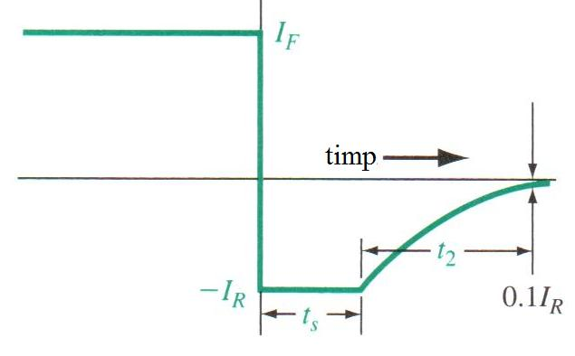
Comutația diodei
Înseamnă trecerea diodei din conducție în blocare (comutația off) și invers, din blocare în conducție (comutația on).
t_{s}= timp de stocare şi reprezintă intervalul de timp în care concentrația purtătorilor de sarcină minoritari, la marginea regiunii de sarcină spațială, ajunge la valorile de la echilibru termic.

Slide 43
Comutația diodei
La comutație inversă, panta inițială di/dt cu care revine curentul invers la zero poate determina supracreşteri ale tensiunii pe diodă, supracreşteri care pot distruge dioda.
Protecția diodei la supracreşteri este asigurată de circuitul serie RC conectat la bornele diodei:
Diodele sunt diode lente dacă timpii de comutație sunt de ordinul microsecunde şi sunt diode rapide dacă aceşti timpi sunt de ordinul nanosecunde.

